Slide 1
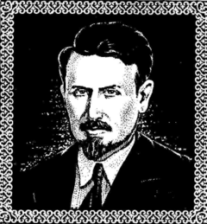


Михайло Кравчук – видатний український математик
Многочлени М.Кравчука

Slide 2
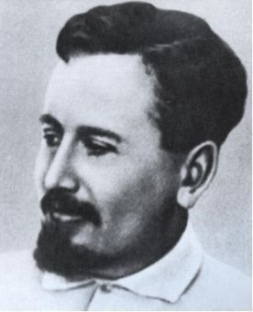
У Київському авіаційному інституті (НАУ) з 1933-го по 1936-й рік працював видатний український математик, учений, викладач Михайло Кравчук.
Кравчук написав понад 180 наукових робіт, у тому числі 10 книжок із різних розділів математики: алгебра і теорія чисел, теорія диференціальних та інтегральних рівнянь, теорія ймовірностей та математична статистика, історія математики тощо. Ці наукові праці увійшли до скарбниці світової науки.

Slide 3
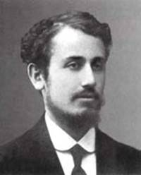
Михайло Кравчук закінчив Київський університет, фізико-математичний факультет. Там він глибоко вивчав математику та фізику, цікавився проблемами природознавства. У студентські роки він написав свої перші наукові праці.

Slide 4
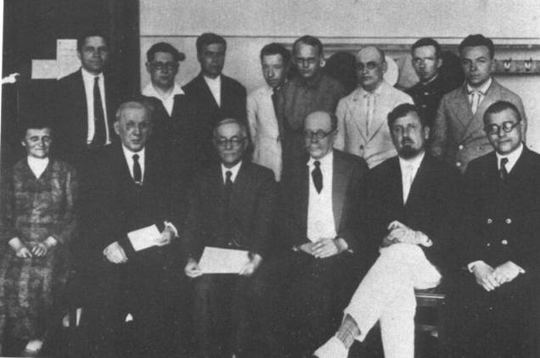
Після закінчення університету Кравчук займався науковою та педагогічною діяльністю. Він брав активну участь у розвитку математичної науки України. Кравчук створив українську математичну термінологію. Його наукові праці написани рідною – українською мовою. У нього була така гарна мова, що на його лекції з математики приходили викладачі-філологи, щоб послухати чудову українську мову.

Slide 5
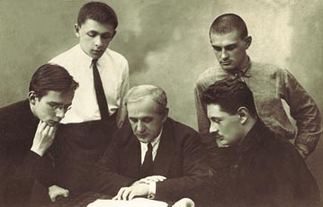
Кравчук знав 5 мов і листувався з математиками з різних країн. Він був членом математичних товариств Франції, Німеччини.

Slide 6
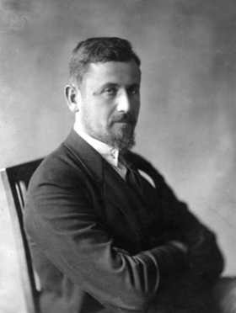
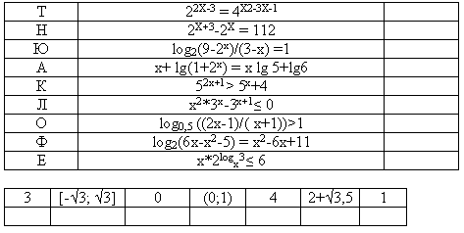
Кравчук зробив проект комп’ютера. Його методи використовували вчені США, Японії, коли моделювали кібернетичну техніку, на телебаченні.

Slide 7
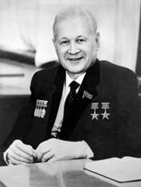
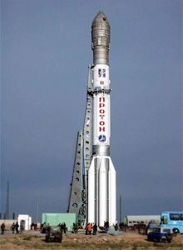
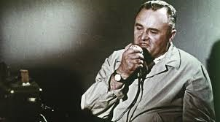
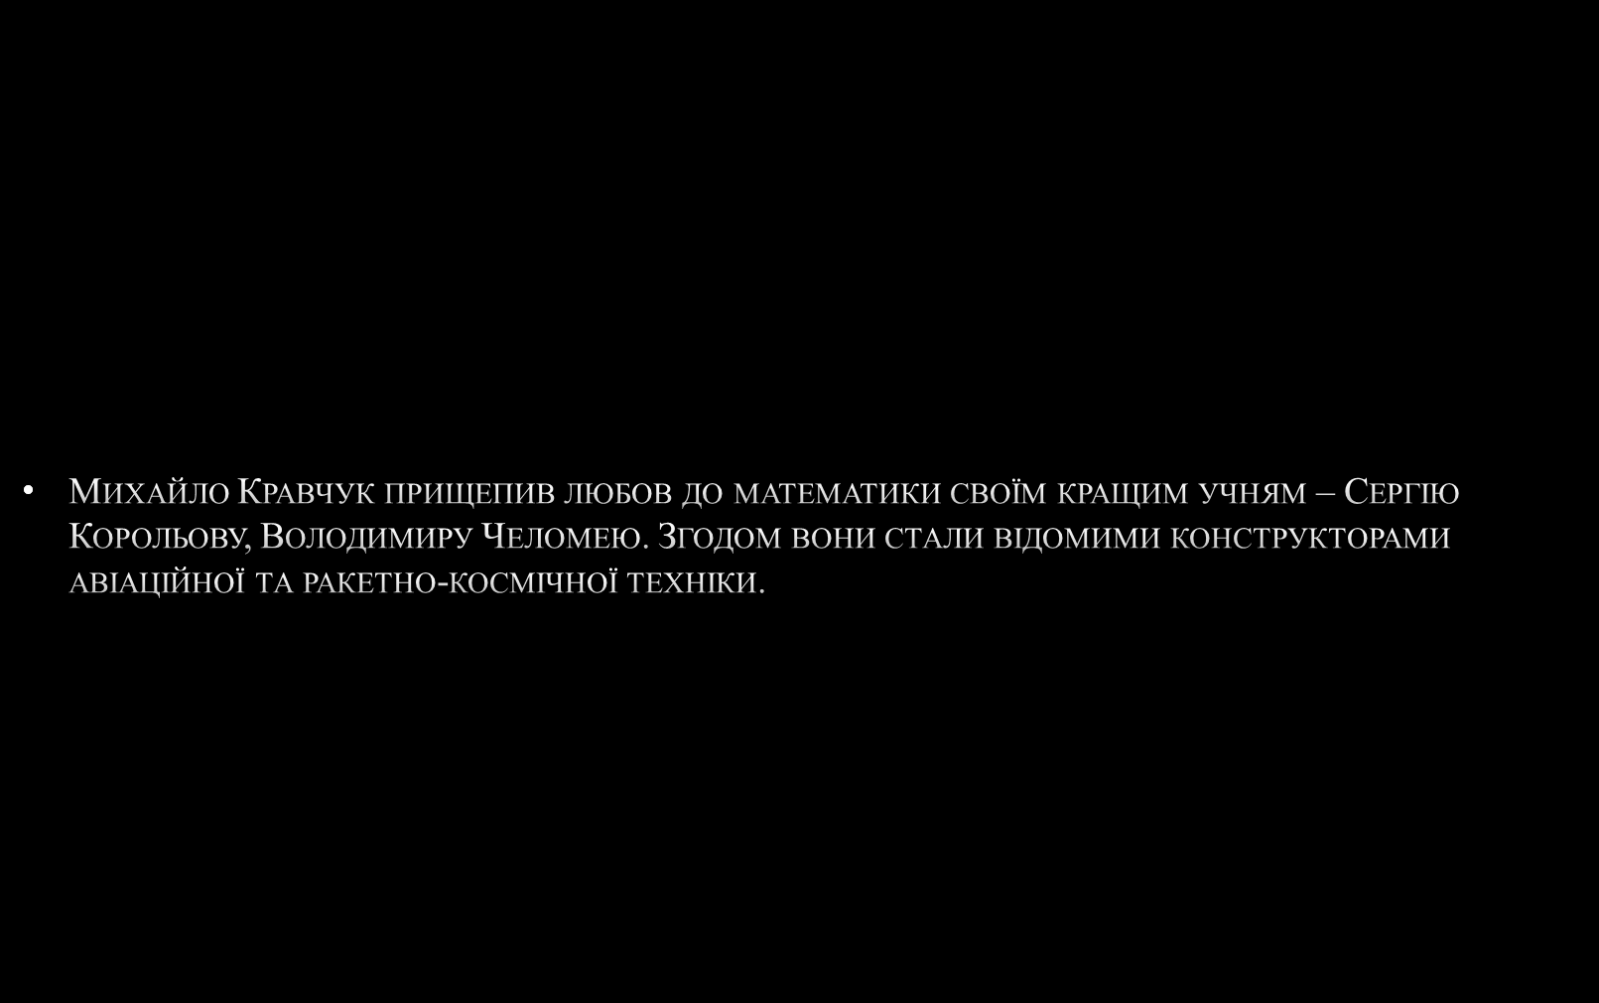

Сергій Корольов
Володимир Челомей

Slide 8
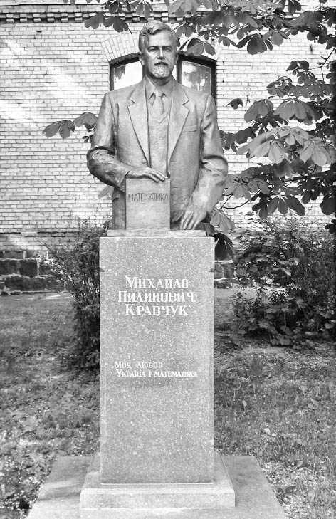
Михайло Кравчук часто повторював: «Моя любов – Україна і математика». Ці слова викарбовано на пам’ятнику великому вченому.

Slide 9
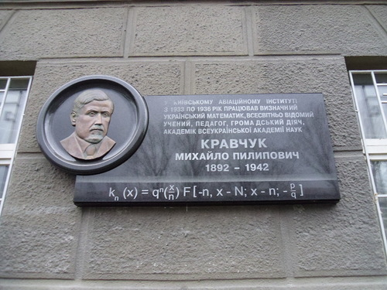
Всі, кого навчав Кравчук, з великою повагою згадували добре ім’я свого вчителя. На головному корпусі НАУ встановлена меморіальна дошка великому українцю, вченому та педагогу.

Slide 10
Текст
МИХАЙЛО КРАВЧУК
У Київському авіаційному інституті (НАУ) з 1933-го по 1936-й рік працював видатний український математик, учений, викладач Михайло Кравчук.
Кравчук написав понад 180 наукових робіт, у тому числі 10 книжок із різних розділів математики: алгебра і теорія чисел, теорія диференціальних та інтегральних рівнянь, теорія ймовірностей та математична статистика, історія математики тощо. Ці наукові праці увійшли до скарбниці світової науки.
Михайло Кравчук закінчив Київський університет, фізико-математичний факультет. Там він глибоко вивчав математику та фізику, цікавився філософськими проблемами природознавства. У студентські роки він написав свої перші наукові праці.
Після закінчення університету Кравчук займався науковою та педагогічною діяльністю. Він брав активну участь у розвитку математичної науки України. Кравчук створив українську математичну термінологію. Його наукові праці написани рідною – українською мовою. У нього була така гарна мова, що на його лекції з математики приходили викладачі-філологи, щоб послухати чудову українську мову.
Кравчук знав 5 мов і листувався з математиками з різних країн. Він був членом математичних товариств Франції, Німеччини.

Slide 11
Кравчук зробив проект комп’ютера. Його методи використовували вчені США, Японії, коли моделювали кібернетичну техніку, на телебаченні.
Кравчук був чудовим викладачем, виявляв талановитих учнів та розвивав їх. На його лекціях ніколи не було вільного місця.
Михайло Кравчук прищепив любов до математики своїм кращим учням – Сергію Корольову, Володимиру Челомею. Згодом вони стали відомими конструкторами авіаційної та ракетно-космічної техніки.
Михайло Кравчук часто повторював: «Моя любов – Україна і математика». Ці слова викарбовано на пам’ятнику великому вченому.
Всі, кого навчав Кравчук, з великою повагою згадували ім’я свого вчителя. На головному корпусі НАУ встановлена меморіальна дошка українцю, вченому та педагогу.

Slide 12
Дайте відповіді на запитання.
1. Хто такий Михайло Кравчук?
2. Де він навчався?
3. Ким став Михайло Кравчук?
4. Які наукові праці написав Михайло Кравчук?
5. Що зробив Михайло Кравчук для створення математичної науки в Україні?
6. Чому на головному корпусі встановлена меморіальна дошка Михайлові Кравчуку?
Використовуючи план, розкажіть про життя і діяльність Михайла Кравчука.
План
Михайло Кравчук - видатний математик.
Михайло Кравчук - талановитий педагог.
Михайло Кравчук - великий українець.

